Slide 1

Муниципальное бюджетное дошкольное образовательное учреждение
«Детский сад общеразвивающего вида № 20» г. Усинска
Проект
«Сказка ложь да в ней намек…»
Выполнила воспитатель
Сафиева О.Г.
Усинск, 2017

Slide 2

ПРОБЛЕМА
Способы получения информации
Гаджеты
Мультфильмы
Книга

Slide 3
АКТУАЛЬНОСТЬ
Детские сказки
Пополнение словарного запаса
Развитие диалогической речи
Развитие связной речи

Slide 4
Паспорт проекта :
Вид проекта: Познавательно - творческий.
Продолжительность: краткосрочный.
Сроки проведения: март 2017 .
Участники: дети, воспитатели, родители.
Форма проведения: групповая.
Возраст детей: 5-6 лет.

Slide 5
Цель проекта:
Создать условия для формирования познавательного и читательского интереса к книге через сказки в дошкольном возрасте.
Создать условия для культурно - эстетического воспитания детей, развития их познавательных и творческих способностей.

Slide 6
Задачи проекта:
Изучить особенности восприятия и понимания детской литературы ребенком.
Развивать интерес дошкольников к художественной и познавательной литературе.
Создать условия для детского творчества.

Slide 7
Этапы реализации проекта
Завершающий
Практический
Подготовительный

Slide 8
I ПОДГОТОВИТЕЛЬНЫЙ ЭТАП
Анализ литературы по теме.
Подборка методической, справочной, художественной литературы, пословиц, поговорок.
Составление перспективного плана по данному проекту.
Подбор материала и оборудования для занятий, сюжетно-ролевых игр с детьми.

Slide 9

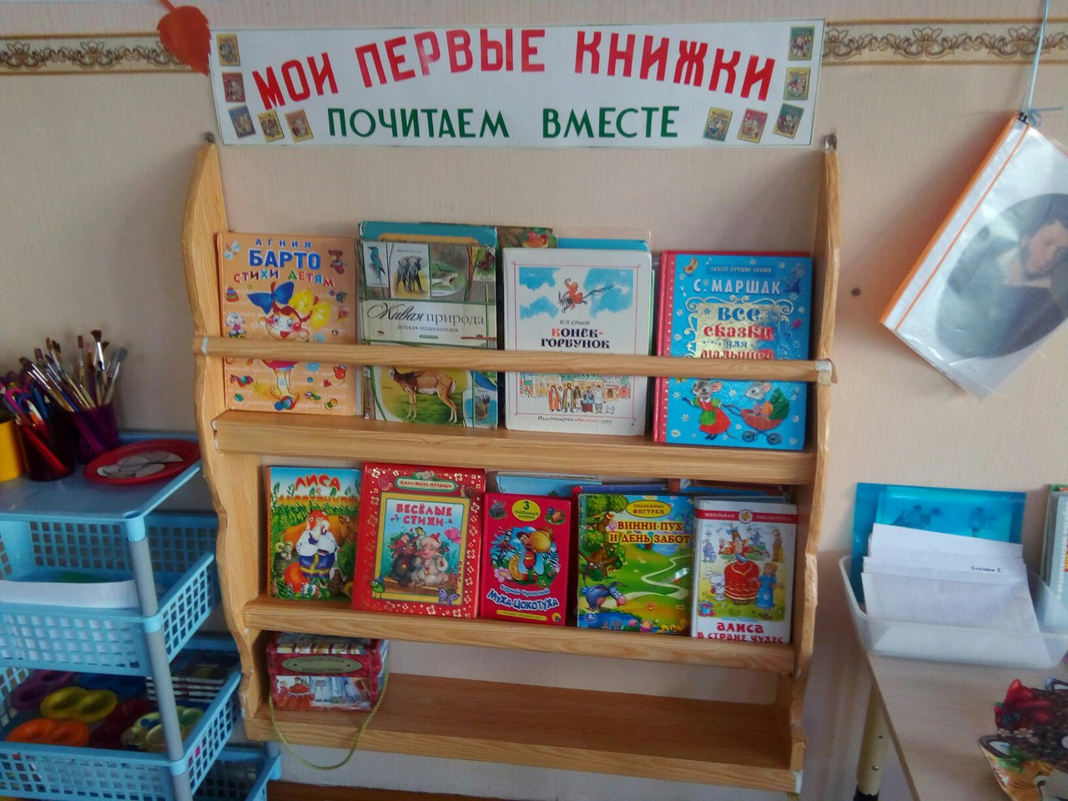
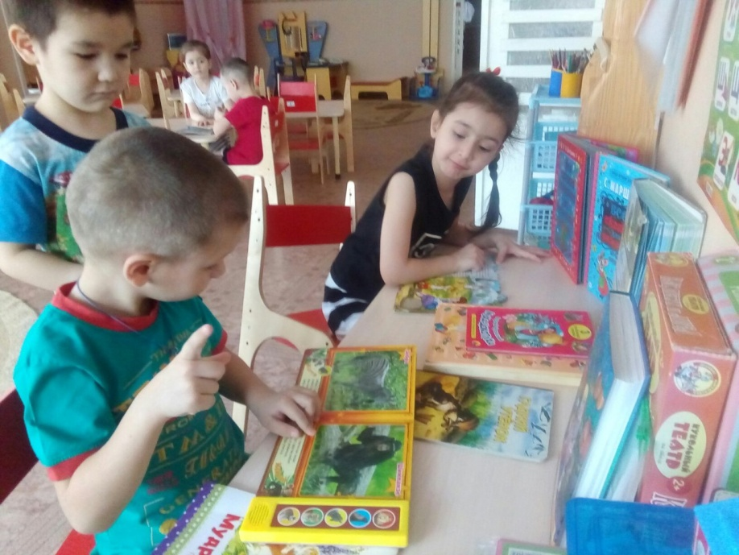
II ПРАКТИЧЕСКИЙ ЭТАП
Создание мини – библиотеки по сказкам.

Slide 10
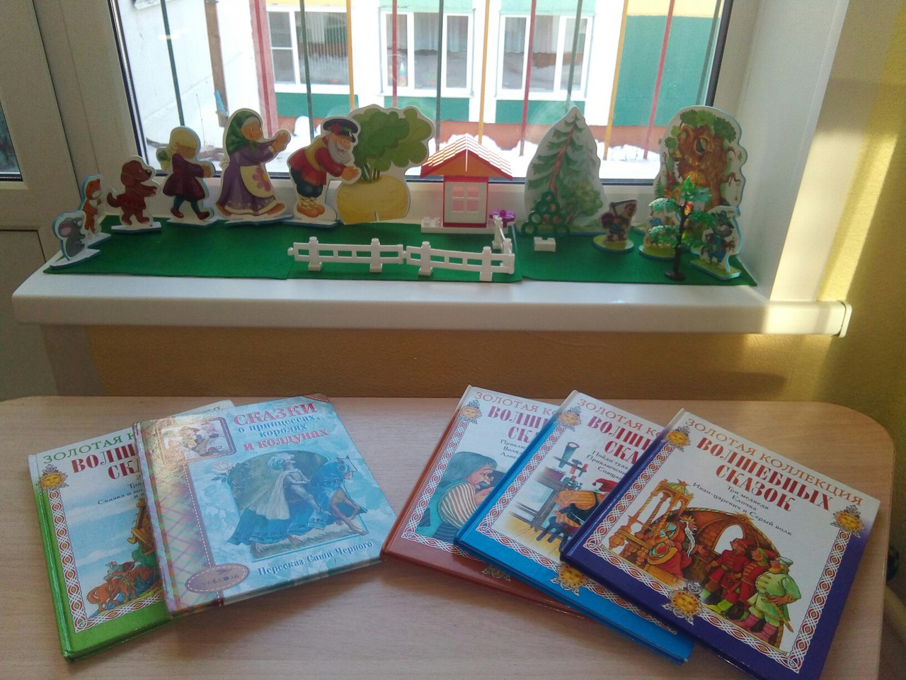
Оформление раздевалки по теме недели.

Slide 11
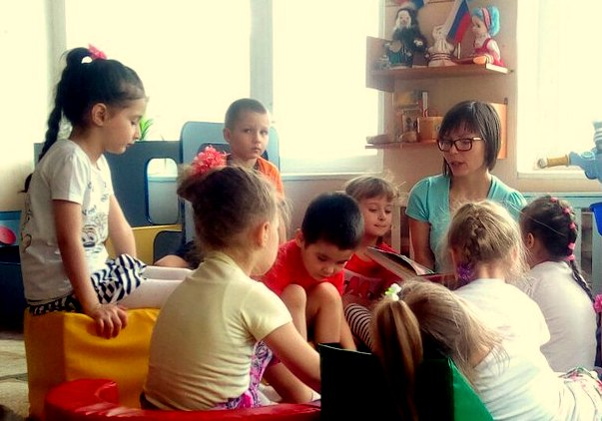
Чтение с обсуждением сказки
Г.Х. Андерсена «Русалочка»

Slide 12
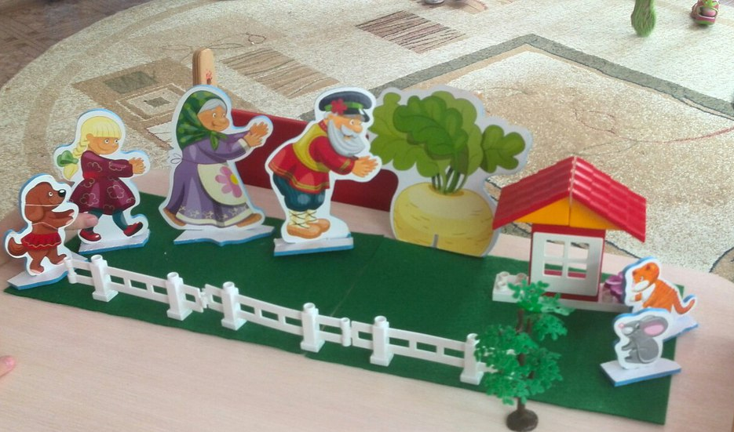
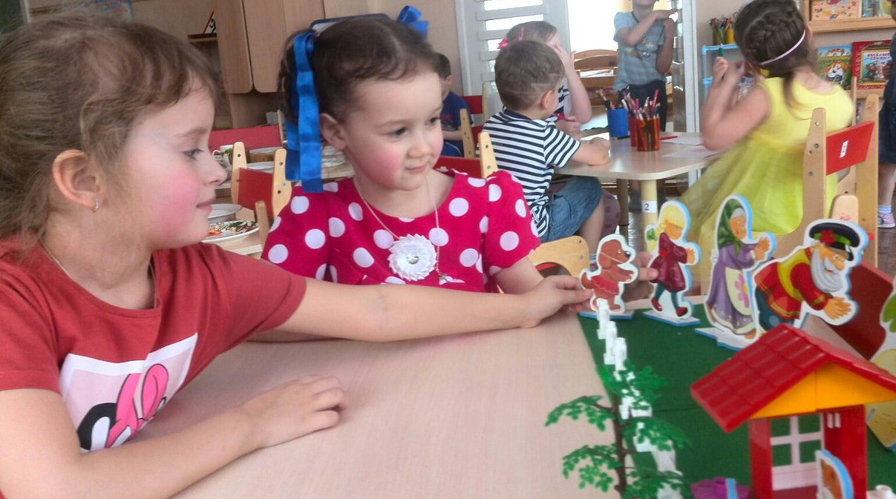
Настольный театр «Репка»

Slide 13
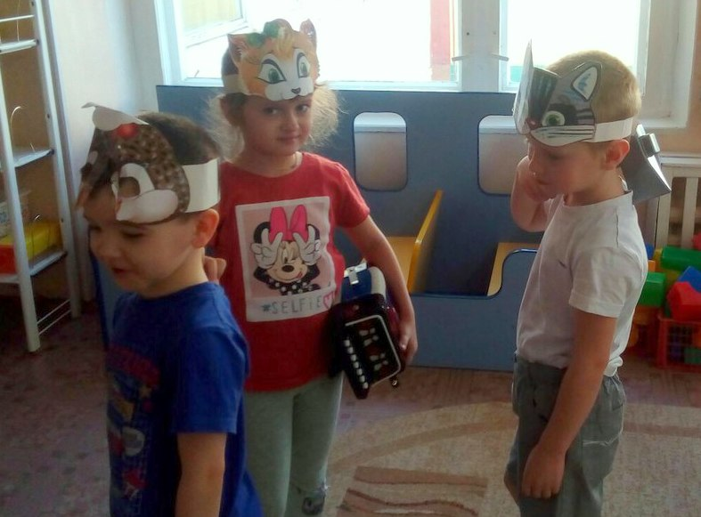
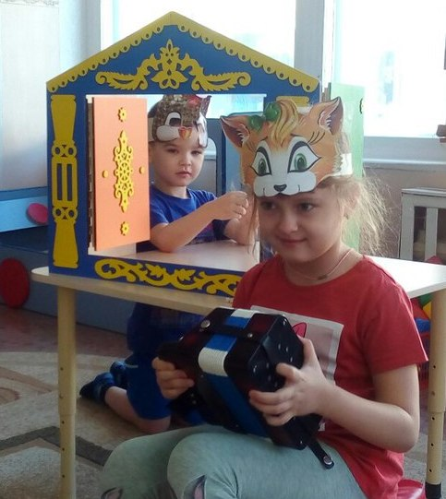
Театр в масках «Кот, Петух и Лиса»

Slide 14
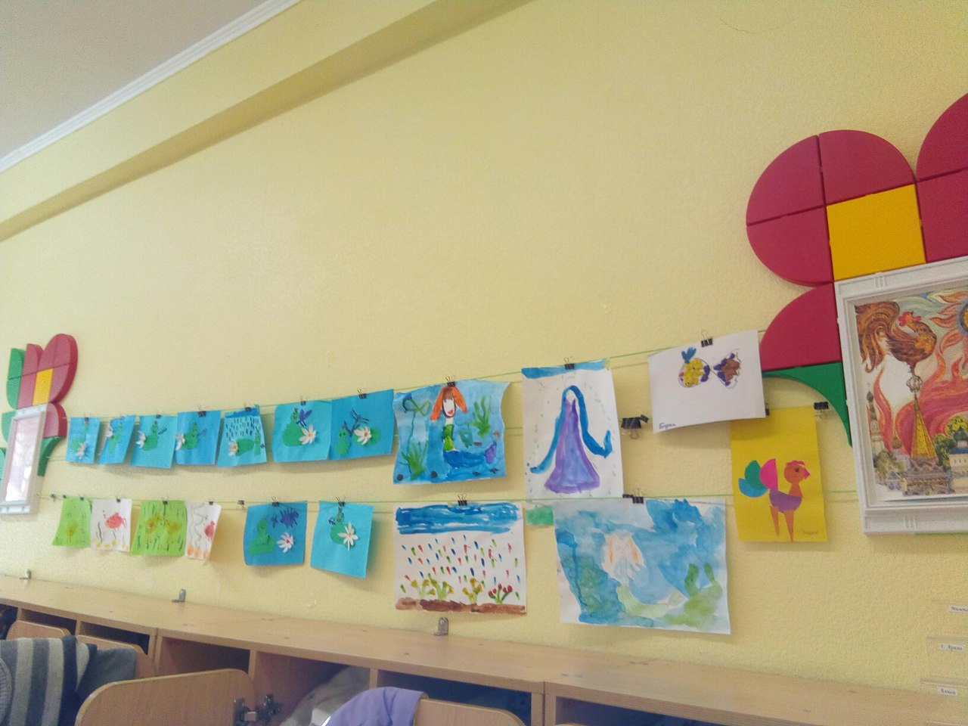
Выставка детских работ «Герои сказок»

Slide 15

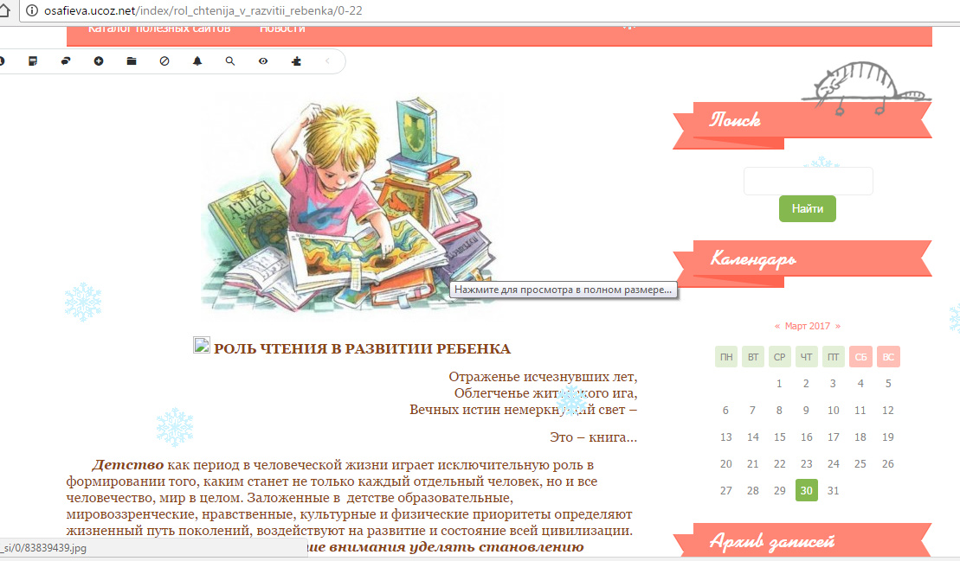
Создание консультации для родителей «Роль чтения в развитии ребенка»

Slide 16
III ЗАКЛЮЧИТЕЛЬНЫЙ ЭТАП
Подведение итогов.
Оформление результатов проекта в виде презентации.

Slide 17
Муниципальное бюджетное дошкольное образовательное учреждение
«Детский сад общеразвивающего вида № 20» г. Усинска
Проект
«Сказка ложь да в ней намек…»
Выполнила воспитатель:
Сафиева О.Г.
Усинск, 2017

